Slide 1

C++程序设计
第3讲：C++类型、变量与运算符
C++类型、变量、运算符

Slide 2
03
C++类型、变量与运算符
C++类型、变量、运算符

Slide 3
目录/Contents
01
基础类型
05
自定义类型
02
变量
06
const关键字
03
07
运算符
字面值常量
04
08
类型转换
复合类型

Slide 4
基础类型
C++定义了一套包括空类型(void)和算数类型在内的基本数据类型
算术类型分为两类：整型和浮点型
整型：bool/char/short/int/long/long long/扩展字符型
浮点型：float/double/long double
除bool和扩展字符型外，每种整型都可用signed和unsigned描述
sizeof运算符可以返回不同类型占用的字节数，如：sizeof(char)返回1
注意：
C++标准对基本数据类型仅规定了最小尺寸(类型所占比特数)与类型间大小关系，允许编译器赋予类型更大尺寸。换言之，不同编译环境下生成的可执行文件类型尺寸可能发生变化！
注意：
sizeof运算符结果是在编译时确定的

Slide 5
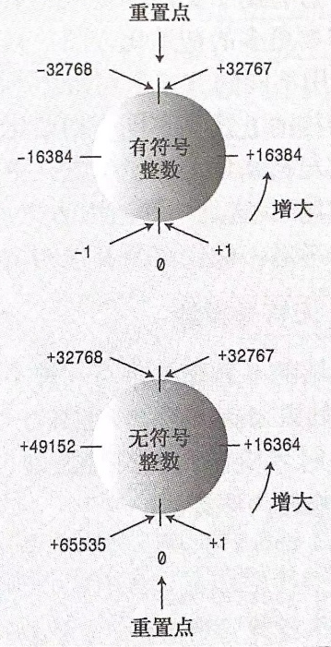
知识点：
回忆一下原码、反码、补码这几个知识点
基础类型
系统库cstdint/stdint.h定义了编译器无关的整数类型int8_t/int16_t/int32_t/int64_t及相应的无符号版uint8_t/uint16_t/uint32_t/uint64_t
整型超出其对应的最大或最小值时，会发生类型溢出。类型溢出时程序不会出错退出，而是产生预期外的结果（运算结果会环形重置）
最佳实践：
尽量避免使用C++内置的类型，而采用cstdint/stdint.h库中的相应类型
根据业务场景选择合适的整型类型，避免运算发生类型溢出

Slide 6
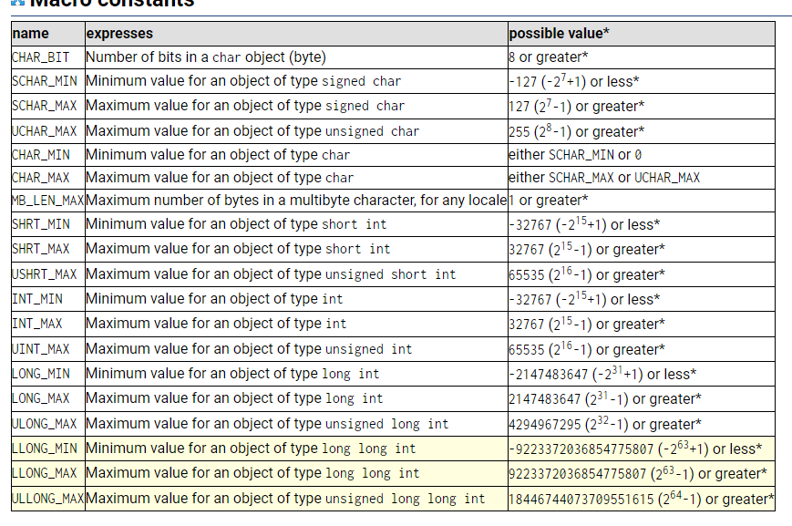
基础类型
库文件climits/limits.h中定义了各种整型的相关范围参数

Slide 7
基础类型
bool是C++新引入的类型，并且同时引入true和false两个关键字
bool变量为true时内存数据值为1，bool变量为false时，内存数据为0
其他算数变量按bool类型处理时，非0为true，0为false
bool is_ready = true;
cout << is_ready << endl; // 打印 1
is_ready = false;
cout << is_ready << endl; // 打印 0
is_ready = 1; // true
is_ready = -10; // true
is_ready = 0; // false

Slide 8
基础类型
char为字符类型，除表示字符外，char类型可以和其它整型相互转换，并且能够参与数字运算
char c = ‘a’;
c = c + 1;
cout << c << endl; // 打印结果 b
int i = c;
cout << c << endl; // 打印结果 98
int diff = ‘A’ – ‘a’;
char nc = ‘B’ + diff;
cout << nc << endl; // 打印结果 b

Slide 9
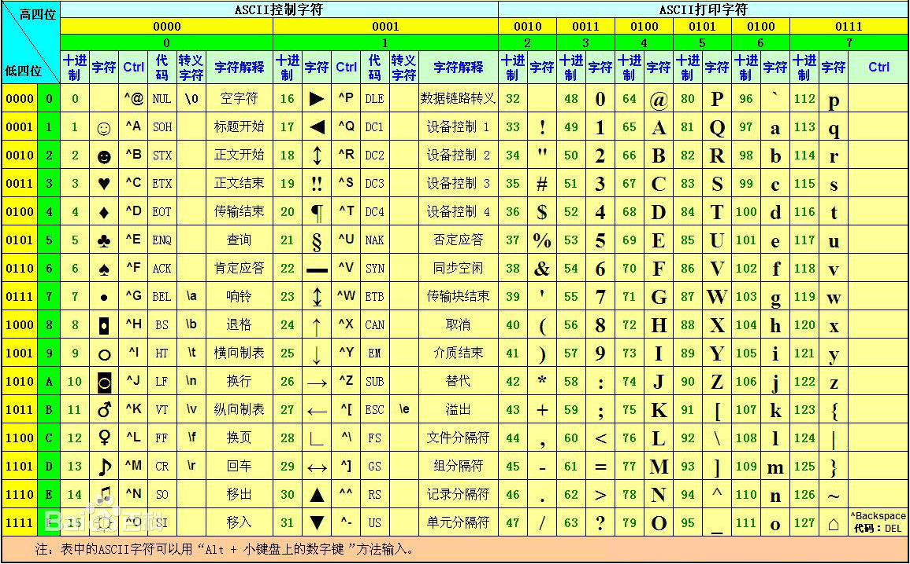
基础类型

Slide 10
基础类型
和char相关的数据类型：
char与signed char以及unsigned char是不同类型；
char是否有符号取决于编译器
扩展字符类型wchar_t、char16_t和char32_t用于支持ascii码表不能涵盖的其他字符集
延伸阅读：
Unicode字符集编码以及UTF-8、UTF-16、UTF-32编码方式

Slide 11
基础类型
常见的三种浮点类型：float、double、long double
float 32bit
double 64bit
long double >=64bit（80bit/128bit）
浮点类型的两种表示方式：
float a = 10.4; // 小数表示：10.4
double b = 2.3e+3; // 指数表示：2300
浮点数的表示范围：
float [-2^128, 2^128]
double [-2^1024, 2^1024]
知识点：
可通过cfloat头文件获取浮点数的取值范围

Slide 12
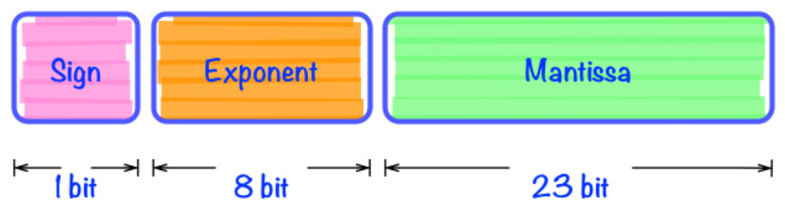
基础类型
延伸阅读：
浮点数在内存中的存储方式
符号位
指数部分
尾数部分
浮点数有比整数大得多的取值范围
浮点数的有效精度位数（float 6位有效数字）
浮点数的精度丢失问题

Slide 13
基础类型
浮点数的精度丢失问题
#include <iostream>
using namespace std;
int main() {
float f = 0.7;
if (f == 0.7) {
cout << “Yes” << endl;
} else {
cout << “No” << endl;
}
return 0;
}
最佳实践：
禁止使用==判断两个浮点数相等，应使用浮点数差距小于某个小阈值，例：
使用if (abs(f – 0.7) < 1e-8)替换if (f == 0.7) 进行判断
思考：
使用如果将if (f == 0.7)改为if (f == 0.7f)会出现什么情况？

Slide 14
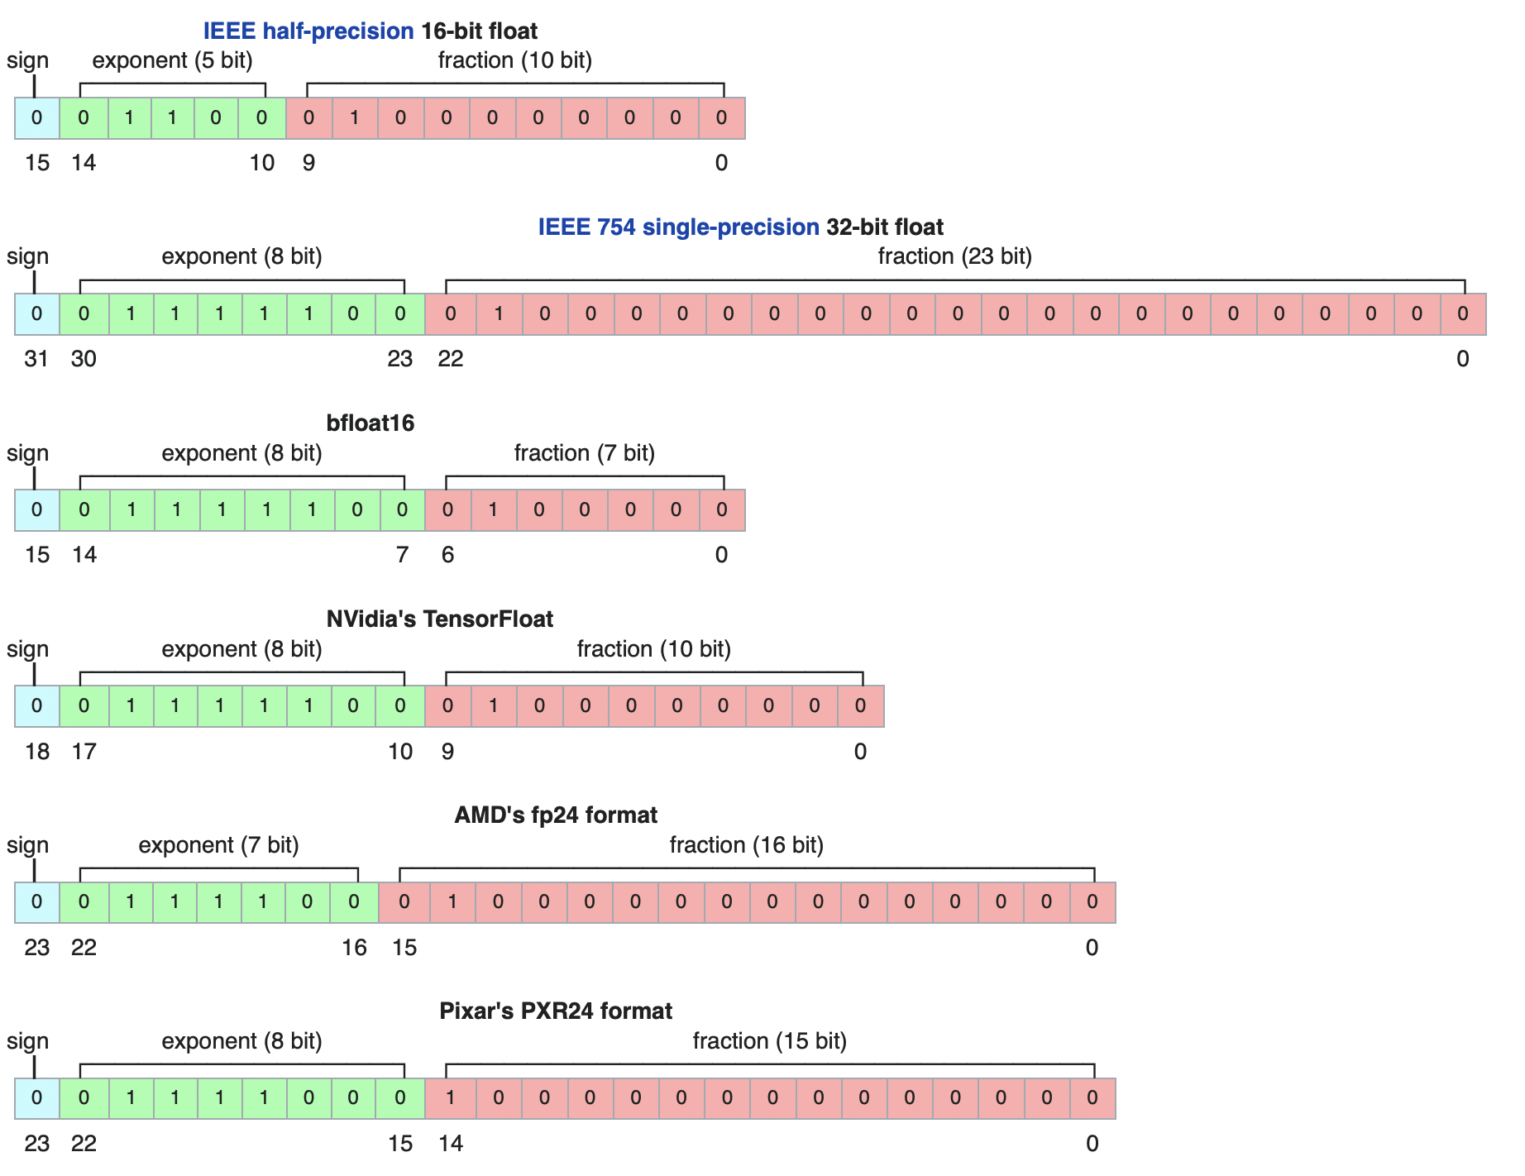
基础类型
其他可能见到的浮点类型

Slide 15
变量
程序运行过程中需要感知三类基础信息：
数据存储在哪儿？
数据的值是什么？
数据是什么类型？
int age = 5;
double height = 103.5;
知识点：
C++是一种静态类型语言，编译阶段会进行类型检查。

Slide 16
变量
标识符由字母、数字、下划线组成，长度无限制
标识符首字母不允许是数字
标识符大小写敏感的
C++保留的关键字（保留字）不允许作为变量名
__开头或_紧连大写字母开头的标识符预留为标准库使用，一般不建议使用
int age = 5; // 正确
double age_ = 5.5; // 正确
float age_6 = 6.5; // 正确
int 6age = 6; // 错误
int age$ = 6; // 错误
int age@ = 6; // 错误

Slide 17
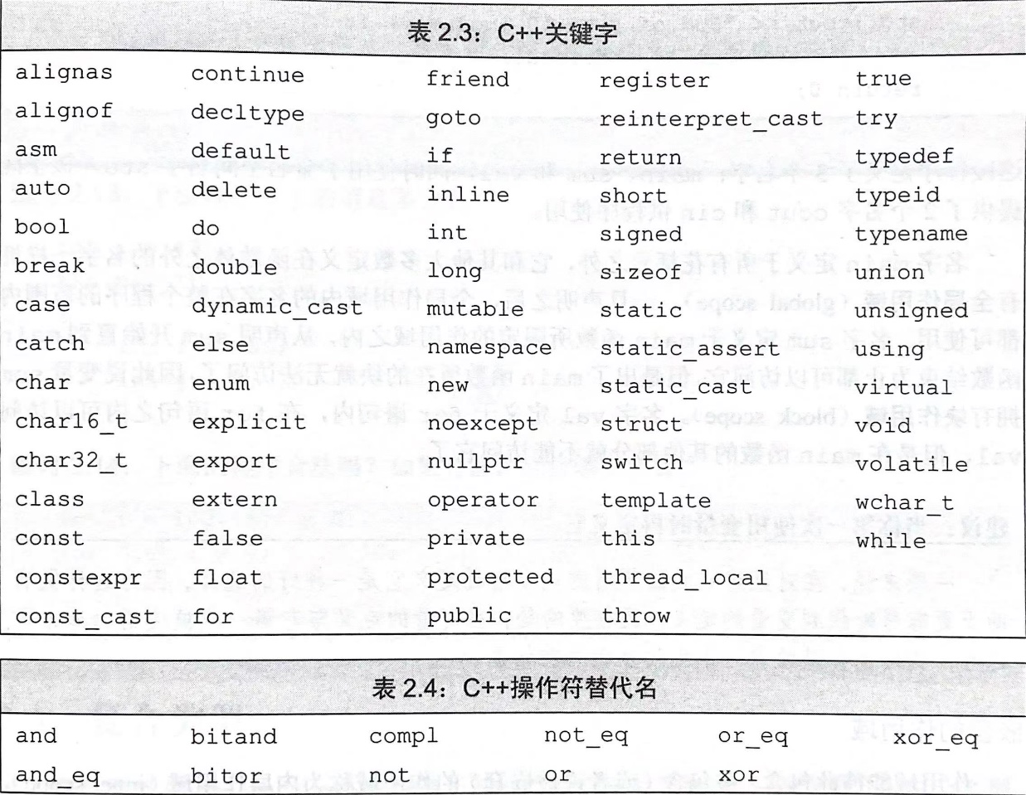
变量
关键字

Slide 18
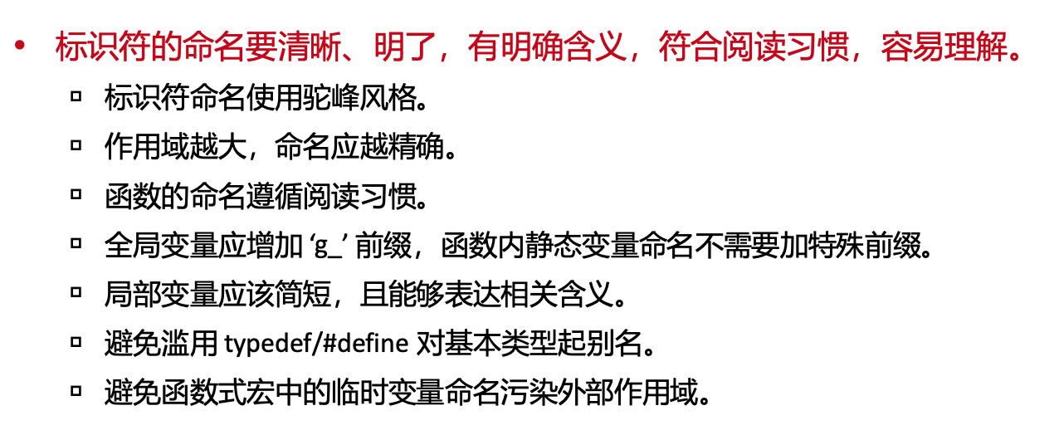
变量
命名规范
最佳实践：
公司和组织内部应统一命名规范，代码风格保持一致

Slide 19
变量
C++提供了三种变量初始化语法：
传统C语言=初始化语法
小括号参数初始化语法
列表初始化语法（C++11引入）
知识点：
初始化不是赋值！
初始化：创建变量时赋予一个初始值
赋值：擦除对象当前值，以一个新值替代
int a = 1; // 赋值运算符初始化
int b(1); // 括号参数初始化
int c{2}; // 列表初始化
int d = {2}; // 列表初始化
int e = {}; // 列表初始化为0
int f{}; // 列表初始化为0

Slide 20
变量
定义变量时若没有指定初值，则变量被默认初始化：
定义于任何函数体外（全局）的内置类型变量将被初始化为0
定义与函数体内部（局部）的内置类型变量不被初始化
自定义类型由自定义逻辑决定默认初始化方式和值
思考：
为什么全局变量和局部变量会存在差别？
最佳实践：
初始化所有内置类型的变量

Slide 21
变量
区分变量的声明和定义
多文件分离式编译情况下，可能存在需要共享某变量的场景
为支持此特性，C++区分两个不同的概念：声明和定义
声明：使符号名称为程序所知，想使用某符号必须包含声明——确定类型
定义：负责创建与名字关联的实体——确定存储位置和值
一般场景下，变量声明同时进行了定义。弱想仅声明一个变量而非定义它，需要在变量名前添加关键字extern，且不要显示初始化变量。
例如：extern double pi;

Slide 22
字面值常量
字面值常量是形如42这类一望而知的值，常用于设定变量初始值。
示例
true false 20
024 0x14 0.
3.14159E0 0e0 .001
nullptr ‘a’ “Hello, world!”
“\115” 42ULL L‘a’
1E-3F 3.1415926L “birth”“day”

Slide 23
字面值常量
字面值常量的形式和值决定了它的数据类型
整型字面值可写作十进制数、八进制数或十六进制数的形式：
八进制数—0开头的整数；十六进制数—0x或0X开头的整数
int a = 0xff; // 十六进制赋值
int b = 255; // 十进制赋值
int c = 0388; // 八进制赋值
cout << a << “ “ << b << “ “ << c << endl;
输出结果
$> 255 255 255

Slide 24
字面值常量
字面值常量的形式和值决定了它的数据类型
整型字面值可写作十进制数、八进制数或十六进制数的形式：
八进制数—0开头的整数；十六进制数—0x或0X开头的整数
十进制字面值是带符号数，类型为int/long/long long中能容纳当前值且尺寸最小的那种类型
八/十六进制字面值类型为int/unsigned int/long/unsigned long/long long/unsigned long long中能容纳当前值且尺寸最小的那种类型
如果一个字面值可能匹配的最大数据类型都放不下，将产生错误
浮点型字面值可写作小数或科学记数法形式，指数部分用E或e标识，类型为double

Slide 25
字面值常量
字面值常量的形式和值决定了它的数据类型
单引号括起来的单个字符表示char型字面值
双引号括起来的零或多个字符构成字符串字面值
字符串字面值支持拼接，见下方示例
true和false是bool类型的字面值
nullptr是指针字面值
知识点：
字符串字面值的实际类型是常量字符构成的数组，编译器会在字符串字面值结尾添加一个空字符(\0)。
// 下面两条语句输出结果相同
cout << “AAA” << “BBB” << endl;
cout << “AAA” “BBB” << endl;

Slide 26
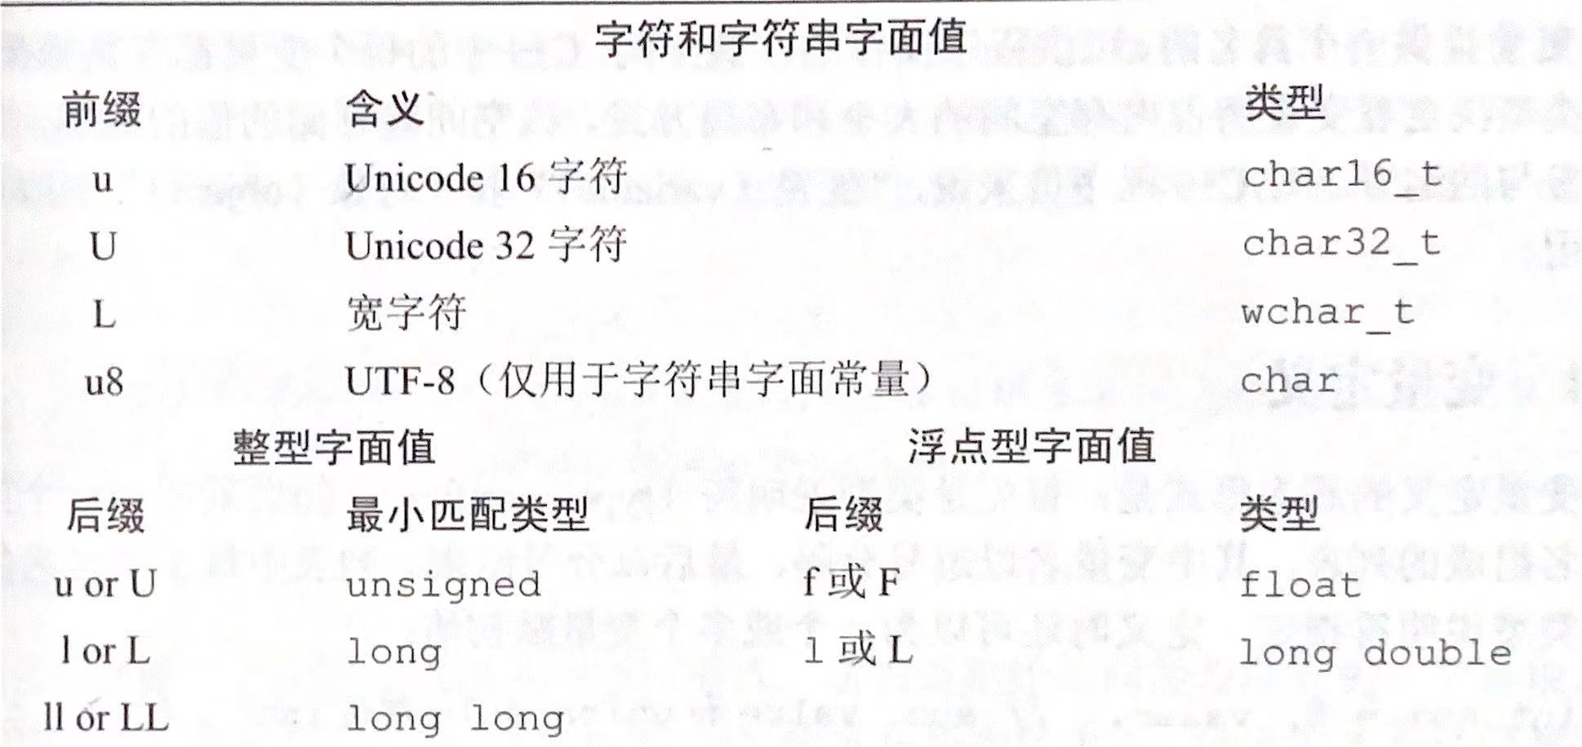
字面值常量
字面值常量的形式和值决定了它的数据类型
通过添加特定前后缀，可以改变字面值类型
最佳实践：
禁止使用小写字母l标记字面值类型，因为其和数字1太容易混淆。

Slide 27
复合类型
复合类型是指基于其他类型定义的类型
相较于基础类型，声明和定义复合类型的变量要更加复杂
通常一条复合类型的声明语句由一个基本数据类型和紧随其后的一个声明符列表组成。

Slide 28
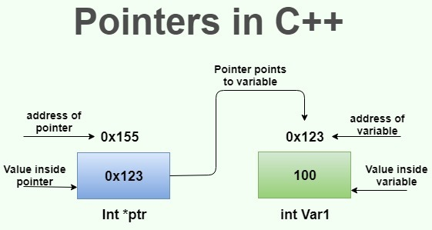
指针
指针是指向另外一种类型的复合类型
指针本身是一个变量，变量中存储的是另一个变量的内存地址
指针极大地增加的程序的灵活性和执行效率，但是也很容易带来风险

Slide 29
指针
指针的基本使用：配合取地址操作符&与解引用操作符*
int a = 1;
int* pa = &a; // int指针
float b = 1.0;
float* pb = &b; // float指针
char c = 0;
char* pc = &c; // char指针
*pa = 2; // 通过指针给变量赋值
*pb = 2.0;
cout << “a: “ << a << “ b: “ << b << endl;

Slide 30
动态内存分配（new和delete）
C++通过new关键字实现堆上的动态内存分配
C语言中动态内存分配由malloc和free实现
C++中new和delete实现类似功能
new和delete必须匹配，malloc申请的内存无法用delete释放
new在申请内存的同时也创建的对象，malloc只能单纯申请内存
知识点：
内存堆和栈的区别
知识点：
指针悬挂和内存泄露
变量申请和释放：
typeName* pointer = new typeName;
delete pointer;
数组申请和释放：
typeName* pointer = new typeName[n];
delete [] pointer;
Notes:
Class

Slide 31
动态内存分配（new和delete）
示例1：
double* p1 = new double;
*p1 = 1.0;
cout << *p1 << endl;
delete p1; // 变量的申请和释放
float* p2 = new float[3];
p2[0] = 1.0;
p2[1] = 1.1;
p2[2] = 2.1;
cout << p2[1] << endl;
delete [] p2; // 数组的申请和释放
Notes:
Class

Slide 32
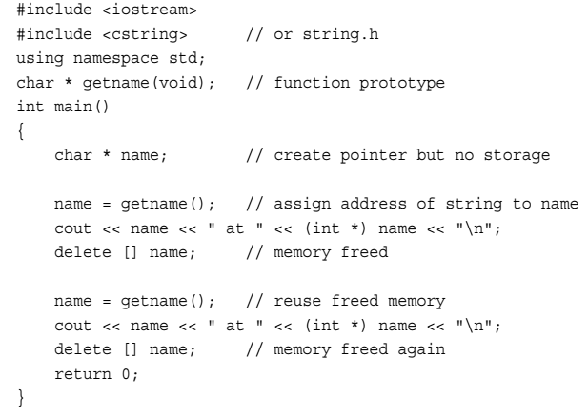
动态内存分配（new和delete）
示例2：
Notes:
Class

Slide 33
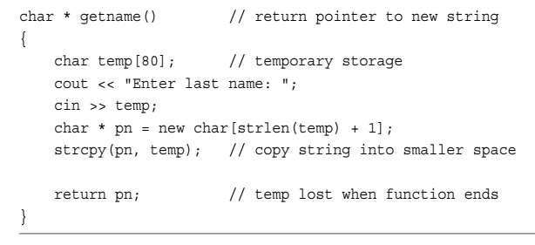
动态内存分配（new和delete）
示例2：
Notes:
Class

Slide 34
指针的运算
指针能够进行加减法运算，通过运算实现地址的移动。
单位（+1）地址移动字节数与指针指向的数据类型有关
double* p1 = new double[3];
p1[0] = 1.0;
p1[1] = 1.1;
p1[2] = 1.2;
double* p2 = p1 + 1;
cout << *p2 << endl; // 打印 1.1
cout << *(p2 + 1) << endl; // 打印 1.2
delete [] p1;
例外：void指针是不允许进行运算的
Notes:
Class

Slide 35
指针的运算
void指针也称为泛指针，通常作为函数接口参数使用。鉴于编译器无法确定其真实类型，也就无法决定加减法运算时移动的字节数
double* p1 = new double[3];
p1[0] = 1.0;
p1[1] = 1.1;
p1[2] = 1.2;
void* p2 = p1;
p2 = p2 + 1; // 编译报错
delete [] p1;
Notes:
Class

Slide 36
nullptr
C++11引入nullptr关键字作为空指针以取代NULL
nullptr是为了解决NULL和int产生的二义性问题
// stddef.h
#undef NULL
#if defined(__cplusplus)
#define NULL 0
#else
#define NULL ((void *)0)
#endif
Notes:
Class

Slide 37
nullptr
C++11引入nullptr关键字作为空指针以取代NULL
nullptr是为了解决NULL和int产生的二义性问题
void test(int v); // 函数1
void test(void* v); // 函数2
test(nullptr); // 调用函数2
test(10); // 调用函数1
test(NULL); // 产生歧义编译器报错
总结：空指针用nullptr表示，不要再使用NULL
Notes:
Class

Slide 38
指针
指针本身也是对象
允许定义指针时不进行初始化，但此时不应对指针变量进行解引用操作
允许指针变换指向的对象
使用空指针标识没有指向任何对象的指针
C语言风格的空指针一般用宏变量NULL表示，C++11后建议不再使用NULL，而是使用新的指针字面值nullptr
void*可用来表示指向任意类型的对象指针，但需明确类型后才可进行解引用操作
最佳实践：
支持C++11环境下，坚持使用nullptr表示空指针。

Slide 39
引用
引用为对象起了一个别名
C++11新增了一种名为“右值引用”的新引用形式，本讲仅讨论“左值引用”，即引用 = 左值引用
通过“类型符号 &变量名”的形式定义引用
注意：
注意区分取地址运算符和引用定义用到的&符号这实际是C++对于内置运算符的重载。
int a = 1;
int& b = a;
b = 2;
cout << a << endl; // 打印 2
float c = 1.0;
float& d = c;

Slide 40
引用
引用注意事项
引用本身不是一个对象，不能定义引用的引用
引用声明/定义的时候必须初始化绑定某个变量
引用不能和字面值常量绑定
引用不能重新绑定到初始化对象外的其他对象
思考题：
比对上述引用的注意事项，考虑指针使用时的要求。针对指针，写出上述场景的使用要求。

Slide 41
数组
数组用来存放相同类型对象的容器
数组支持嵌套定义，通常所说的多维数组实际上是“数组的数组”
数组的声明&定义包含三部分信息：
数组元素类型
数组名称
数组长度
int data[10]; // 长度为10，名为data的int数组

Slide 42
数组
数组初始化：
int data1[4] = {1,2,3,4}; // 定义同时初始化
int data2[4]; // 定义
data2[4] = {1,2,3,4}; // 语法错误，不能单独初始化
data2 = data1; // 语法错误
float data3[5] = {1.0, 2.0}; // 只初始化前2个元素
double data4[] = {1.0, 2.0, 4.0, 5.0}; // 省略数组大小

Slide 43
数组
数组的列表初始化（C++11引入）：
char data1[4]{‘a’, ‘c’, ‘d’, ‘f’}; // 列表初始化
unsigned short data2[10] = {}; // 0初始化所有元素
unsigned int data3[10]{}; // 0初始化所有元素
unsigned int data4[]={1, 2, 3.0}; // 错误
char data5[4]{1, 2, ‘c’, 1000}; // 错误
注意：
数组的大小必须是固定值，不允许将变量作为数组长度（思考：除整型字面值外还有什么方式可作为数组长度？）

Slide 44
vector
数组的替代（优化）实现：STL vector&array
vector是C++标准模板库STL中提供的模板数组对象，经常替代数组使用
vector相较于数组，支持长度动态扩展
类名
元素类型
数组名
数组大小
初始值
std::vector<float> arr( 10, 3.0 );
#include <vector>
using namespace std;
vector<int> arr(3, 0); // 创建大小为3的向量，每个元素初始为0
int sz = 10;
vector<float> fArr(sz, 1.0);
vector<int> vec{1, 2, 3, 4}; // 创建并初始化

Slide 45
array
array同样是C++标准模板库STL中提供的模板数组对象，不支持动态扩展
array和数组一样，长度不允许改变
类名
元素类型
数组大小
数组名
std::array<type, n_elem> arr;
#include <array>
using namespace std;
array<int, 5> arr; // 创建数组
array<double, 3> dArr = {1.1, 1.2, 1.3};

Slide 46
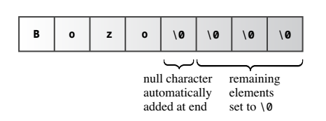
字符串
C语言风格的字符串实际是以\0结尾的字符数组，字符串字面值对应的数据类型即为C语言风格的字符串
char str[8] = “Bozo”;
注意：
str为指向字符串首元素地址的指针

Slide 47
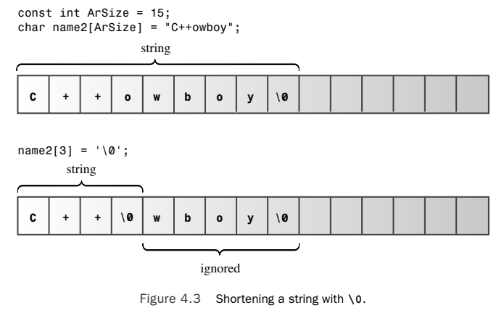
字符串
C语言风格的字符串实际是以\0结尾的字符数组
最佳实践：
存储C语言风格的字符串时，长度至少多预留1位！且不可随意在字符串数组中设置\0。

Slide 48
string
string是STL提供的字符串模板类型，比字符数组更加灵活强大
string类型并不需要\0作为结尾标记，且可以根据使用场景动态扩展长度
#include <string> // 包含头文件
std::string st1 = “AAA”;
std::string st2(“BBB”);
std::string st3;
cin >> st3; // 标准输入读取字符串
cout << st1 + st2 << endl; // +拼接字符串
$>AAABBB

Slide 49
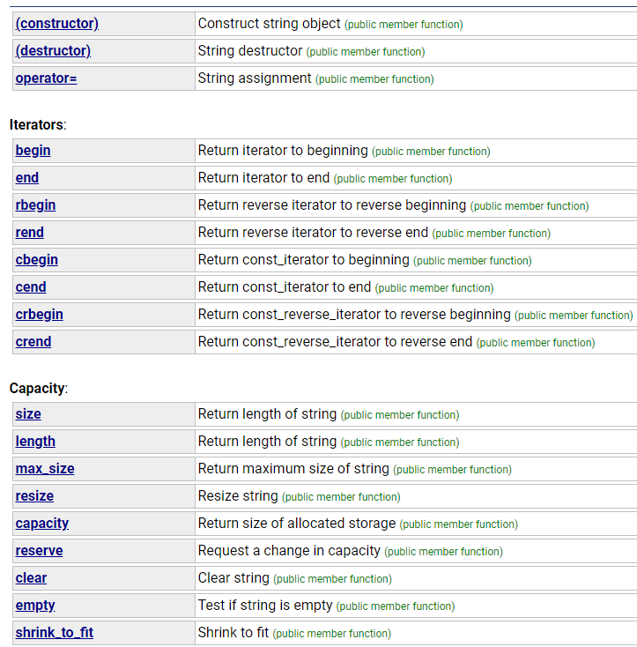
string
string类型功能强大，包含多种成员函数，是最常用的数据结构之一。我们以后的课程中会经常涉及，同学们课下也可以阅读文档了解更多用法。

Slide 50
自定义类型
C++除支持基础类型及其衍生的复合类型外，还支持用户自定义类型
自定义类型可以将不同类型的对象整合成一个整体，支持更复杂的操作
自定义类型包含结构体struct、类class、共用体union以及创建符号常量的枚举enum
自定义类型和基础类型一样，支持指针、引用、数组等复合操作，除枚举外其他自定义类型亦可包含这些复合类型
通过合理的代码编写，可以使自定义类型支持基础类型一样的各类运算

Slide 51
结构体（类）
C++中的结构体与类没有实质区别，两者唯一的差异是默认访问控制类型
本讲讲述的结构体更类似C语言中的使用方式
结构体的定义与使用
struct Player { // 关键字struct，新定义的类型名称Player
string name_; // {}包含的内容定义了结构体成员
string team_;
int8_t height_;
double weight_;
}; // 分号标识结构体定义的结束
Player yao = {“Yao”, “Rocket”, 226, 140.6}; // 定义结构体并初始化
std::cout << yao.name_ << ‘ ’ << yao.height_ << std::endl; 访问内部成员

Slide 52
结构体（类）
结构体支持定义类型同时定义变量，甚至初始化变量
结构体初始化
运算符=初始化
列表初始化（C++11）
运算符()初始化，暂不讲解
struct Score { // 定义Score类型，同时定义名为cpp的变量并初始化
string class_;
int8_t score_;
} cpp = {“cpp-class-2022-02”, 99};
Score english = {“English”, 61};
Score computer {“Database”, 88};
Score dummy {}; // 所有成员置零

Slide 53
结构体（类）
结构体的尺寸由成员尺寸、顺序和字节对齐方式决定
默认情况下，编译器会根据单次内存读取大小进行字节对齐方式优化，提高数据读取效率，对于字节未对齐的部分将会进行字节补充
可使用预处理命令#pragma pack(n)指定对齐位数
struct Data1 { struct Data2 {
char a_; int a_;
int b_; char b_;
short c_; short c_;
}; };
实践：
在自己的电脑上输出上述两种结构体的大小，试解释原因。如何调整可令两种类型大小相同？

Slide 54
共用体
共用体union能够存储不同数据类型，但同一时刻只能存储其中一种类
共用体常用于节省内存，一些业务场景也使用union进行优化(*如fbstring)
union Demo { // 关键字union，定义方式与结构体一致
int intValue_;
char charValue_;
double doubleValue_;
}; // 分号标识union定义的结束
std::cout << “Size of union Demo is: ” << sizeof(Demo) << ‘ ’;
Demo value {16};
value.charValue_ = ‘a’;
std::cout << value.intValue_ << std::endl;
$>8 97

Slide 55

结构体/共用体的作用
存储传输结构化数据
结构化参数传递

Slide 56
枚举
枚举enum提供了一种定义符号常量的方式
枚举量是整型，默认从0开始自增，除非人为设定
枚举量只支持赋值运算，不支持算术运算
enum Day { // 定义枚举类型Day
MONDAY, TUESDAY, WEDNESDAY, THURSDAY, FRIDAY,
SATURDAY = 233, SUNDAY
};
Day day = SUNDAY;
std::cout << “Int value of enum TUESDAY is: ” << TUESDAY << std::endl;
std::cout << “Int value of enum SUNDAY is: ” << day << std::endl;

Slide 57
const关键字
C++用const关键字描述不可修改的变量
const修饰的变量必须在声明时初始化
const修饰的变量如果被修改会编译报错
const int a = 1; // 正确
const int b;
b = 1; // 错误

Slide 58
const关键字
指针是变量，const关键字既可修饰指针变量，也可修饰指针指向的变量
int x = 1, y = 2;
const int *p1 = &x; // 指向const数据的指针
int const *p2 = &x; // 和上面等价
int* const p3 = &x; // 指针本身const
const int* const p4 = &x; // 指针和所指的内容都是const
*p1 = 2; // 错误
p1 = &y; // 正确
*p3 = 2; // 正确
p3 = &y; // 错误
*p4 = 2; // 错误
p4 = &y; // 错误

Slide 59
运算符
C++支持丰富的运算符，运算符将一或多个运算对象组合，产生表达式
按作用的运算对象个数，运算符可分为一元运算符（如取地址&）、二元运算符（如相等运算符==）和三元运算符（?:），函数调用也是运算符
运算符支持重载，如符号*作为一元运算符表示解引用，作为二元运算符表示乘法运算。对于自定义类型，同样可以编码实现运算符重载
对于多个运算符出现的复合表达式，根据优先级和结合律确定计算方式
括号“()”无视优先级与结合律，优先计算括号内的运算
最佳实践：
当运算表达式较长且涉及多种运算符时，用括号手动定义运算优先级是好习惯

Slide 60
运算符
常用运算符
算数运算符：+，-，*，/，%，++，--
关系运算符：==，!=，>，<，>=，<=
逻辑运算符：&&，||，!
位运算符：&，|，^，~，<<，>>
赋值运算符：=，+=，-=，*=，/=，%=，&=，|=，^=，<<=，>>=
其他运算符：?:，sizeof，逗号运算符

Slide 61
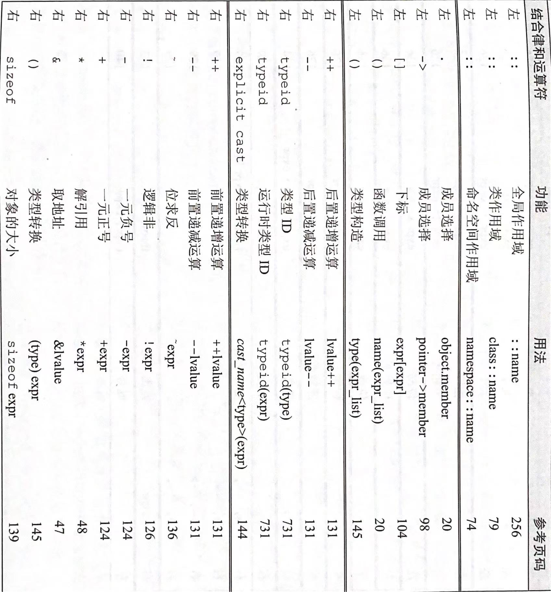
运算符

Slide 62
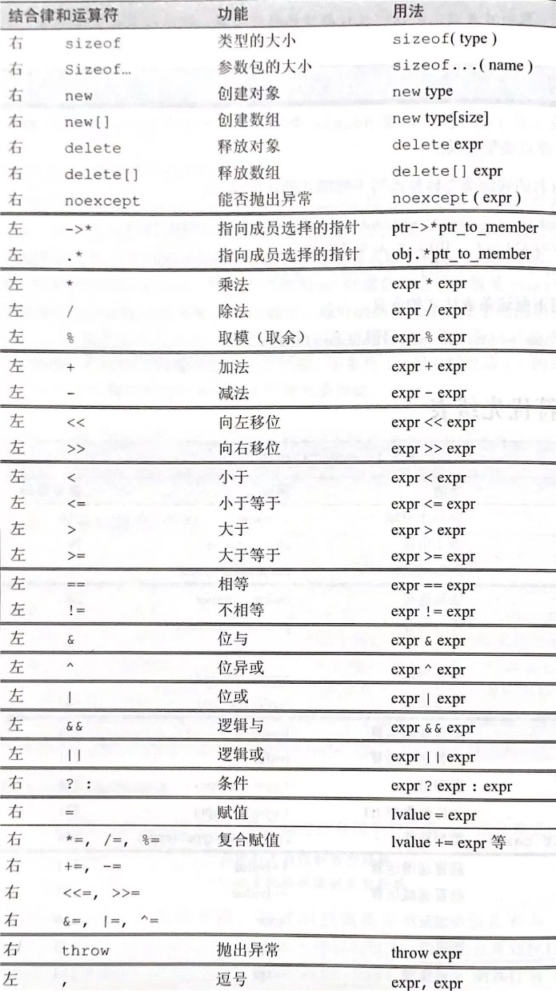
运算符

Slide 63
类型转换
C++语言中，有些关联类型可以相互转换，称为类型转换
一些类型转换是自动执行的，无须人工介入，称作隐式转换
隐式转换包含算数转换、数组转换成指针、指针转换、算数类型或指针类型向bool类型的转换、非常量指针/引用转换成常量、类定义的转换
有时希望显式地将对象强制转换成另一种类型，称作显式转换
显式转换包含命名的强制类型转换(static_cast、dynamic_cast、const_cast、reinterpret_cast)和C语言风格的强制转换

Slide 64
类型转换
算数隐式转换
当赋值运算时目标变量类型和源变量类型不一致时自动转换到目标类型
当多元运算符参数类型不同时，编译器自动进行类型转换
当函数调用实参与函数形参类型不同时，进行自动类型转换
int a = 1;
float b = a; // 赋值时类型转换
float c = a + b; // 运算时类型转换
int Add(int v);
Add(c); // 函数调用时类型转换

Slide 65
类型转换
算数隐式转换可能发生的问题
转换类型 | 问题
高精度浮点型转低精度浮点型 | 有效小数位数减少，整数部分可能超出表达范围，具体行为未定义
浮点数转整数 | 小数部分截断，如超出目标整数类型的表达范围，具体行为未定义
长整数转短整数 | 当数据超出目标类型范围后出现截断，只有低位数据被拷贝，高位数据舍弃

Slide 66
类型转换
C++11引入的列表初始化方式能够避免类型窄化，提高代码安全性
列表初始化禁止从浮点类型向整数类型转换、高精度浮点类型向低精度浮点类型转换、从整数或无作用域枚举类型向不能表示原类型所有值的整数类型转换
const int v1 = 10;
char c1 = v1; // no warning
char c2{v1}; // no warning
int v2 = 10;
char c3 = v2; // no warning
char c4{v2}; // narrowing conversion
char c5{1000}; // narrowing conversion

Slide 67
类型转换
显式类型转换能够使代码更易读，也能够避免编译器的无效警告
除了上述转换方式，C++还提供了另外四个显式类型转换关键
static_cast：任何有明确定义的类型转换(不包含const)，如替代算数转换
const_cast：改变运算对象的底层const
dynamic_cast：根据运行时类型识别进行转换
reinterpret_cast：按位重新解释，一般被认为是风险较大的操作
int v = 1;
long v1 = (long)v; // C语言显式转换
long v2 = long(v); // C语言显式转换

Slide 68
感谢观看
下节课再见

